Slide 1
Развивающая предметно- пространственная среда в дошкольном учереждении
Воспитатель: Дьяконова Елена дмитриевна
Муниципальное бюджетное дошкольное образовательное учереждение «Центр развития ребенка-Детский сад №16 «Золотинка»

Slide 2
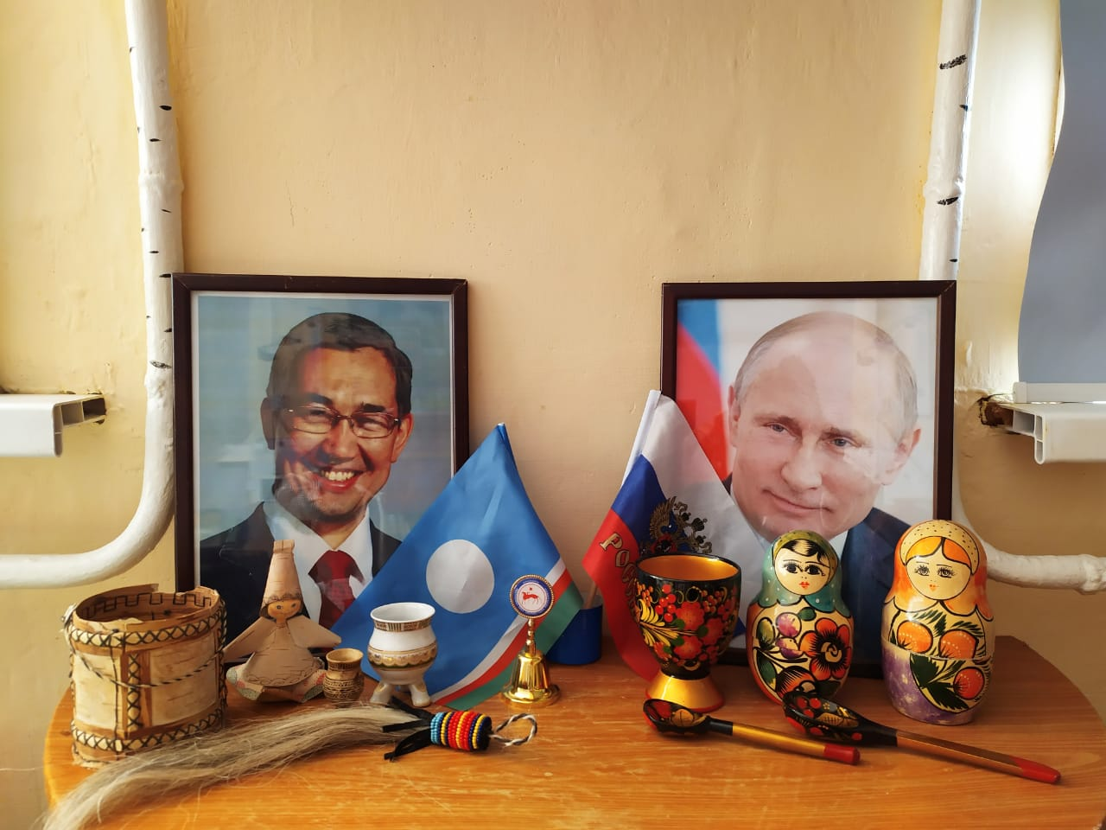
Национально-региональный компонент
Привить детям патриотическое воспитание

Slide 3
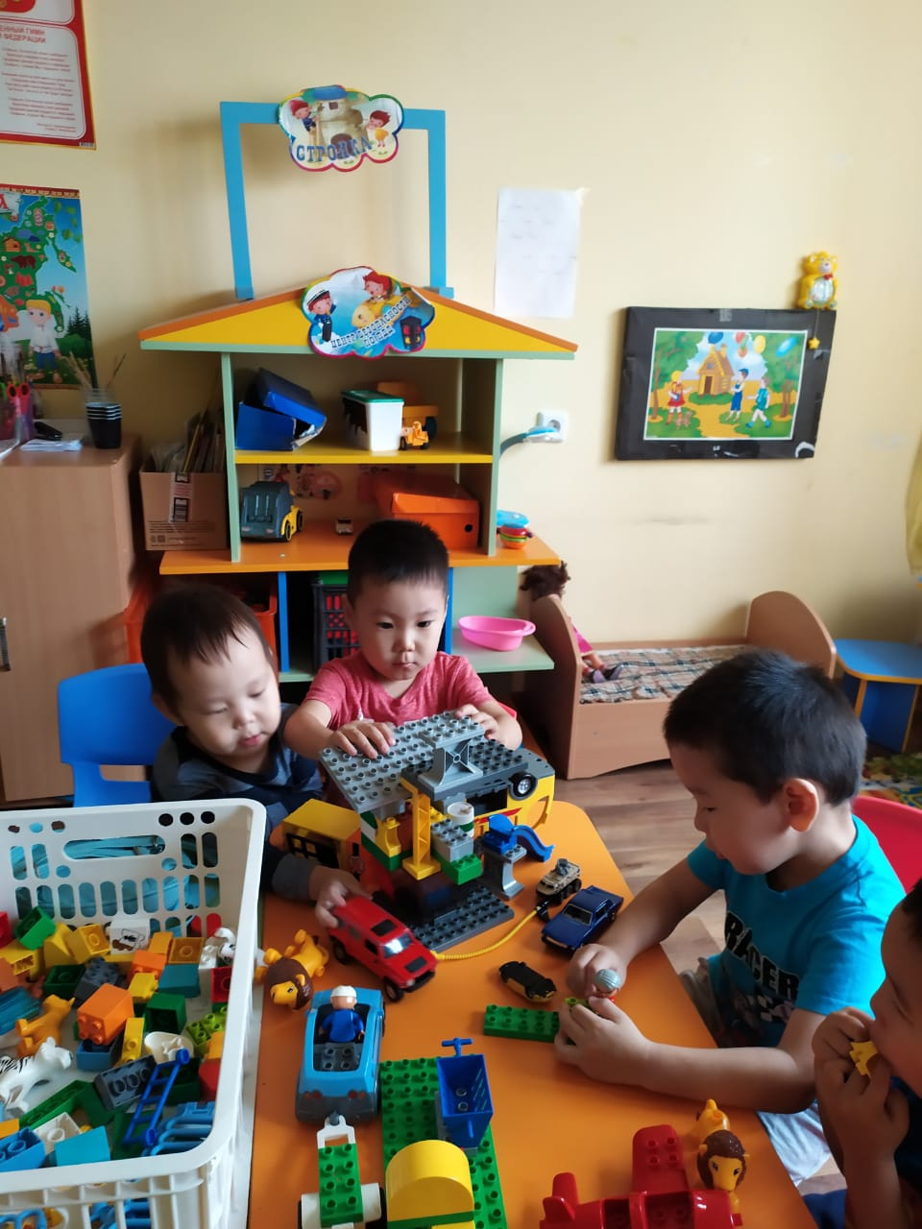
Целенаправленно организованная предметно развивающая среда в ДОУ играет большую роль в гармонии развитии и воспитании ребенка. Она выполняет информативную, развивающую и стимулирующие функции. В соответствии фгос доу поставлена такая цель: создать комфортные благоприятные условия для развития ребенка в самостоятельной и совместной деятельности, обеспечивающей разные виды его активности,(умственную, физическую, игровую).

Slide 4
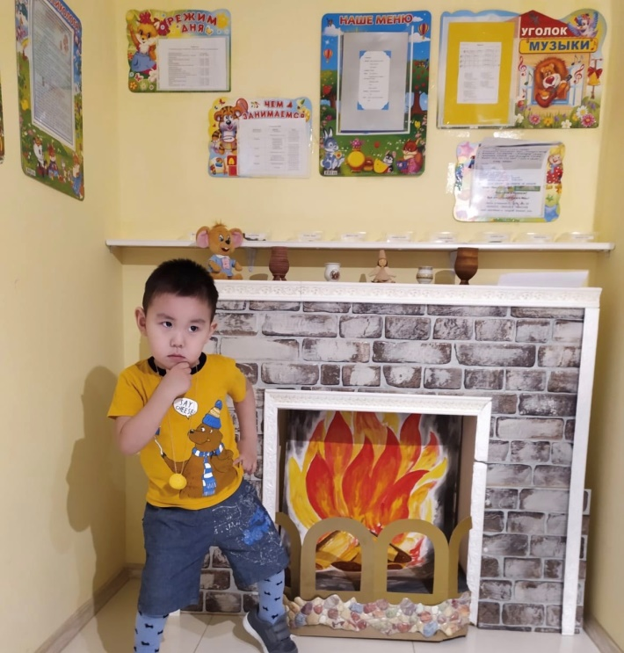
Уголок для родителей
Информационный стенд для родителей
Советы специалистов, консультации
Режим дня
Расписание организованной образовательной деятельности
Стенд меню
Уголок музыки
Стенд объявлений для родителей
Индивидуальные шкафчики для раздевания

Slide 5
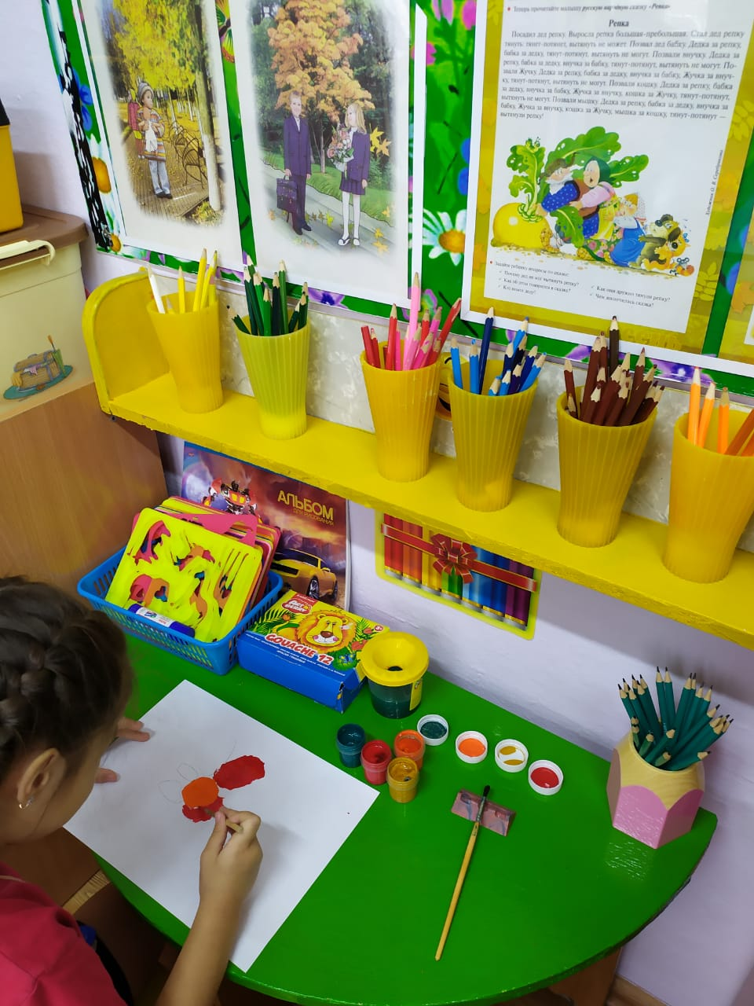
Уголок творчества
Занимаясь в уголках творчества ребята получают возможность самовыражения в разнообразных видах художественно и творческой деятельности, познания свойств предметов цветов и.т.д.

Slide 6
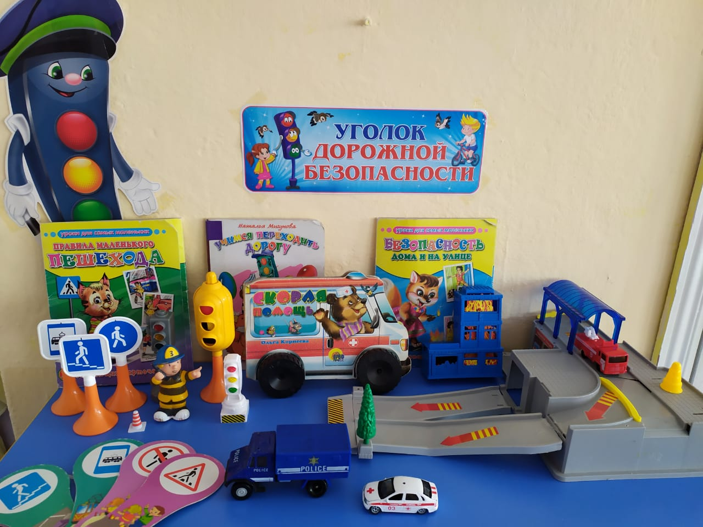
Уголок ПДД
Для планомерного ознакомления воспитанников с азами дорожной грамоты является обязательное создание группы зоны ПДД. Благодаря уголку дети познают правила дорожного движения.

Slide 7
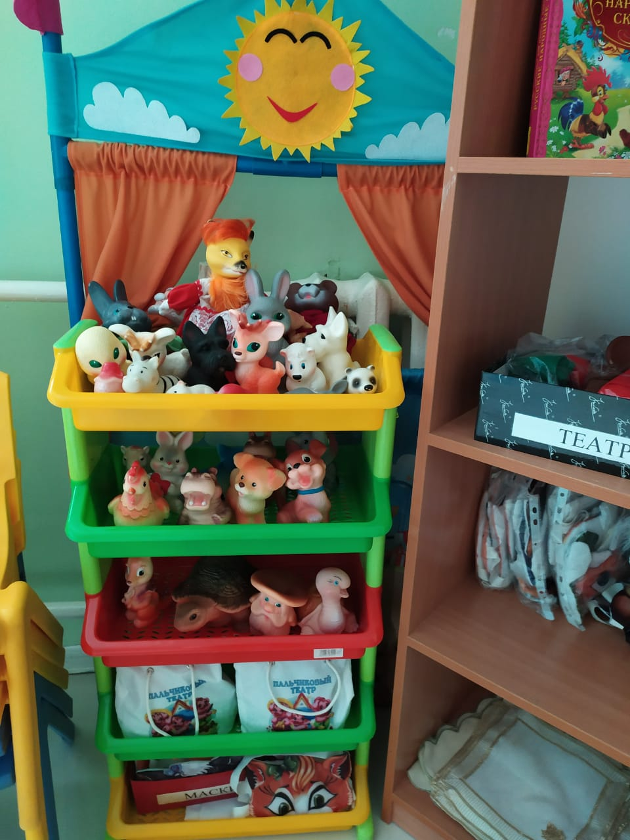
Центр музыки и театра
Театрализованная деятельность позволяет развивать у детей творчество, фантазию, мелкую моторику, способствует запоминанию сюжета сказок. Размещенная в уголке оборудование позволяет детям объединится подгруппами по общим интересам.

Slide 8
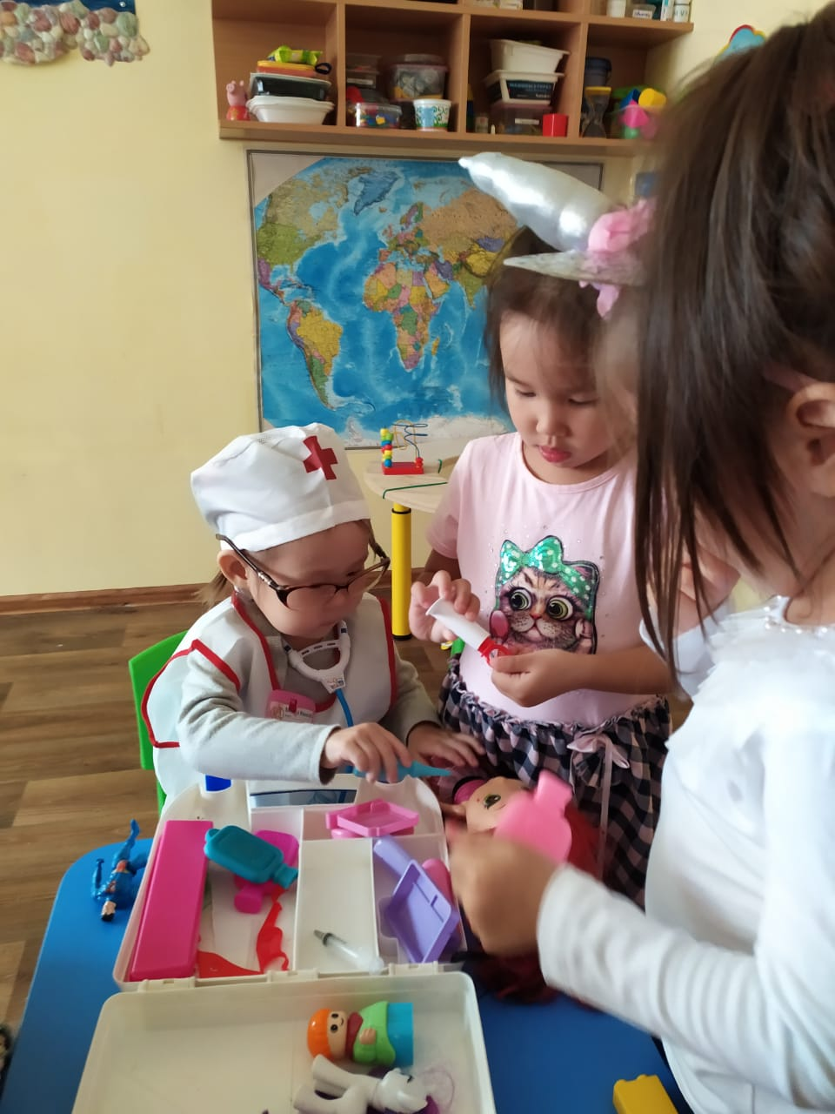
Сюжетно ролевые игры
Развивает интерес к игре, учит детей распределять роли и действовать согласно принятой на себя роли, развивать сюжет. Учит действовать в воображаемых ситуациях, использовать различные предметы-заместители.

Slide 9
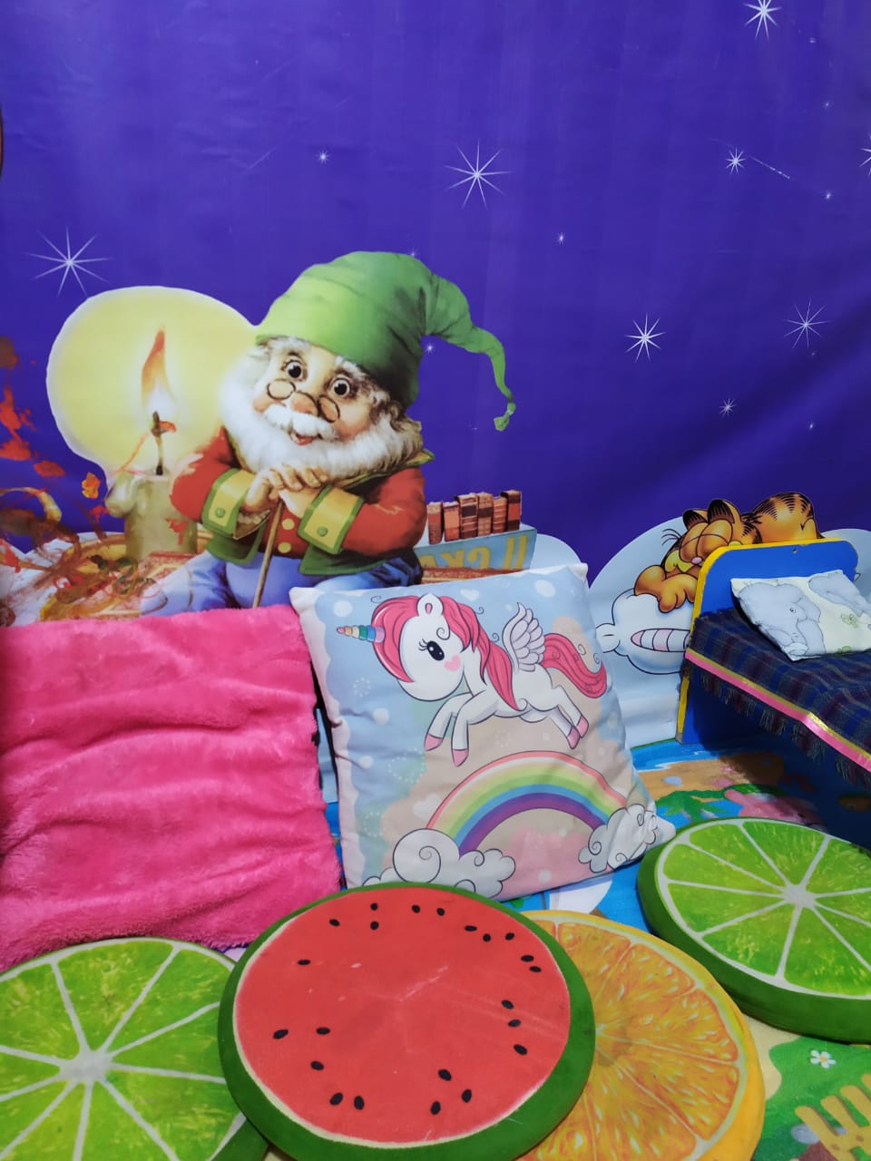
Центр релаксации и уединения
Ребенок все время находится в условиях коллективных отношений, независимо от настроения и переживаний. Он имеет право остаться одному со своими мыслями, в условиях детского сада решить это можно через создания центров уединения. Здесь он может расслабится и снять напряжение, уединится.

Slide 10
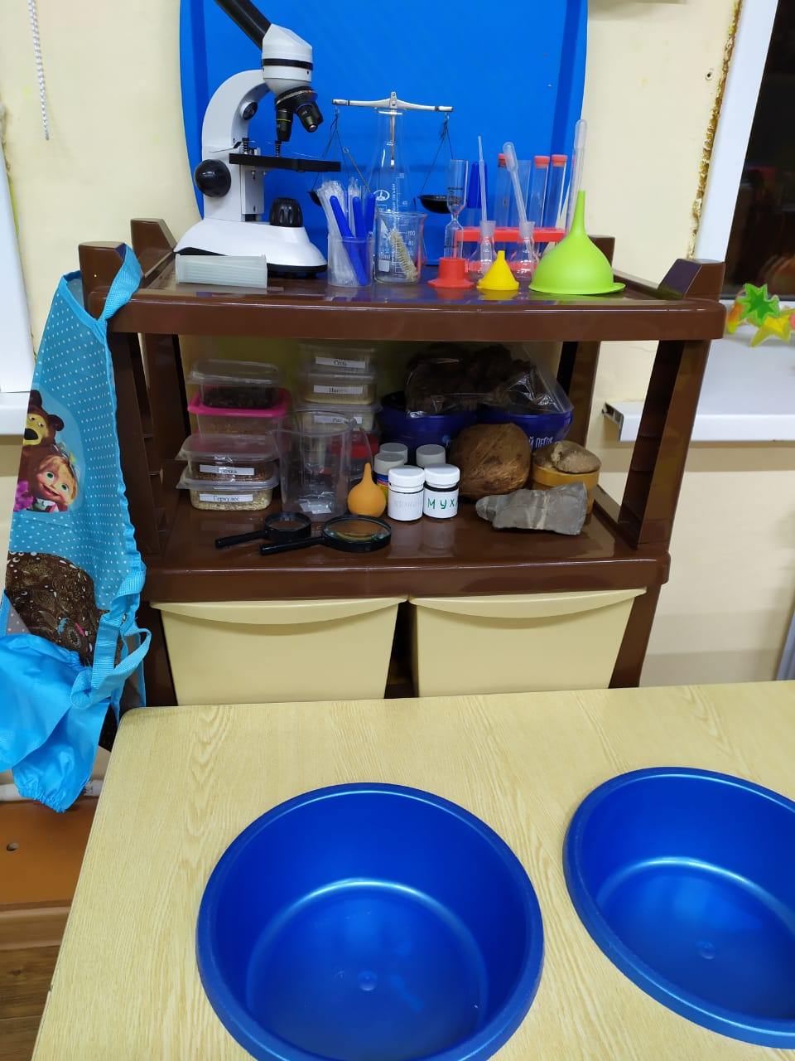
Центр Экспериментирования
Развивает любознательность, наблюдательность, активность, мыслительные операции (сравнение, анализ, обобщение, наблюдательность).

Slide 11
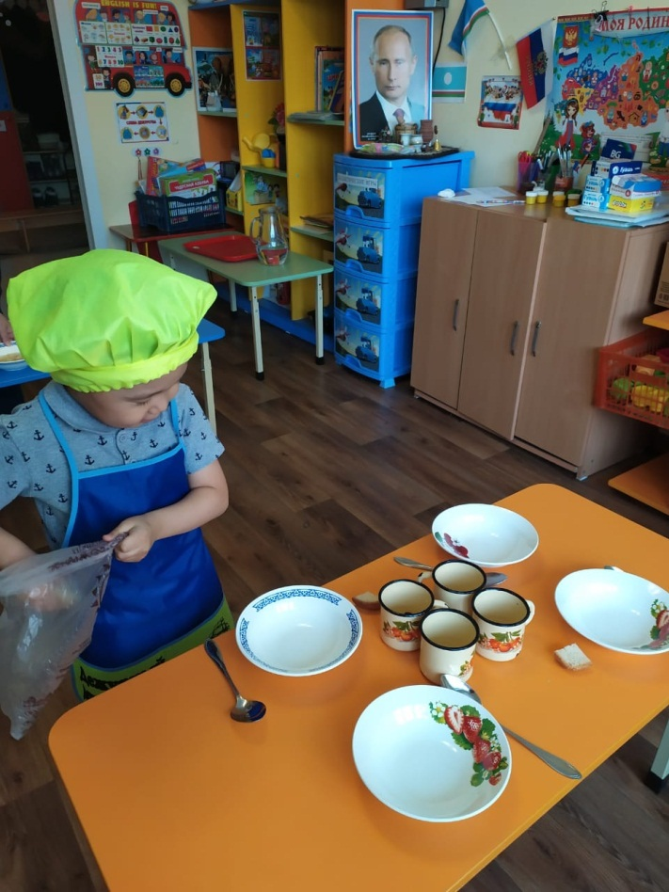
Мы дежурим
Уголок дежурных является частью развивающей среды, детям нравится дежурить они становятся ответственными, а так же влияет на умственное и физическое развитие ребенка.

Slide 12
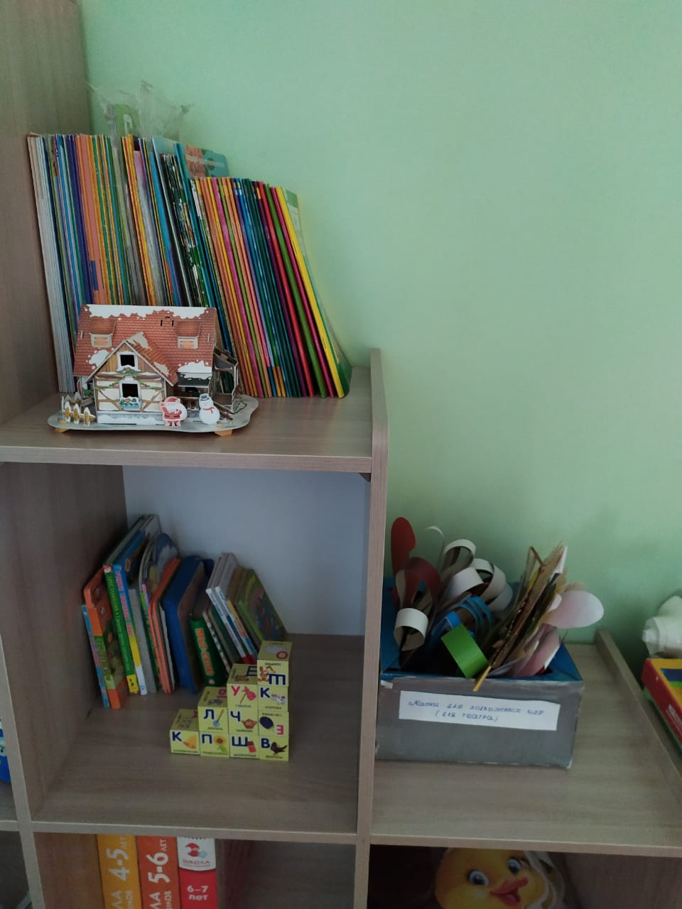
Книжный уголок
Книги будут притягивать внимание детей, намекая, что на красивых полках творится настоящее волшебство, находятся интереснейшие факты о многих вещах этого большого и удивительного мира.

Slide 13
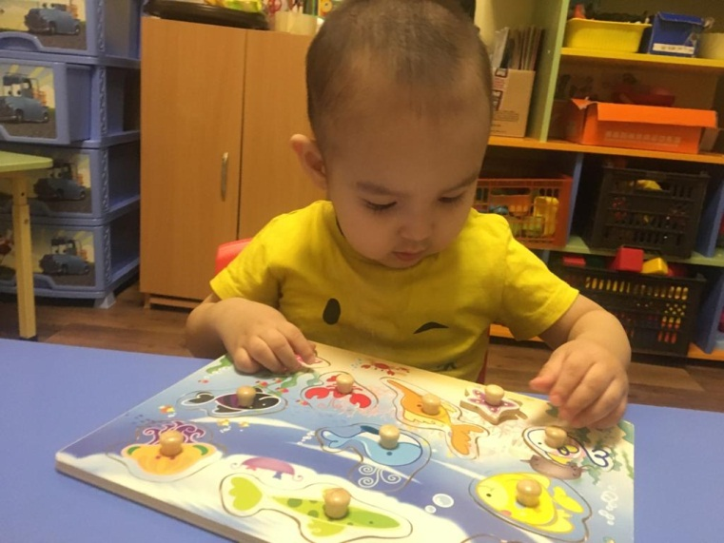
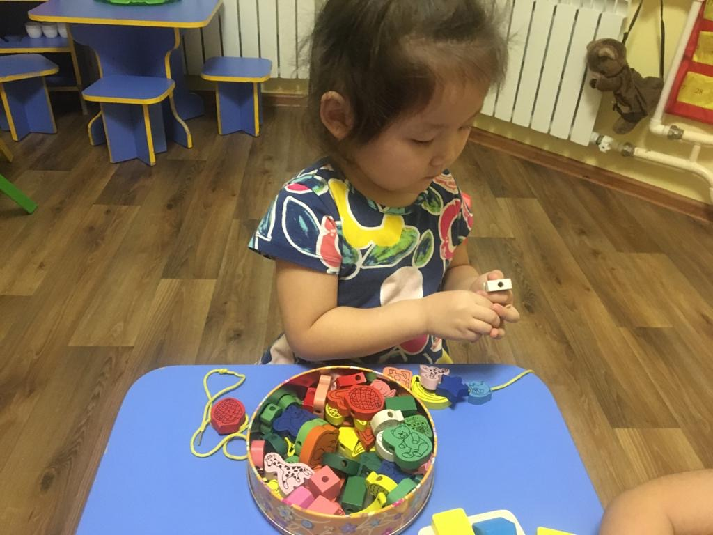
Дидактические игры

